Slide 1
Matematika untuk Machine Learning
Nama pembicara dengan gelar

Slide 2
Vektor
Bagian 1

Slide 3
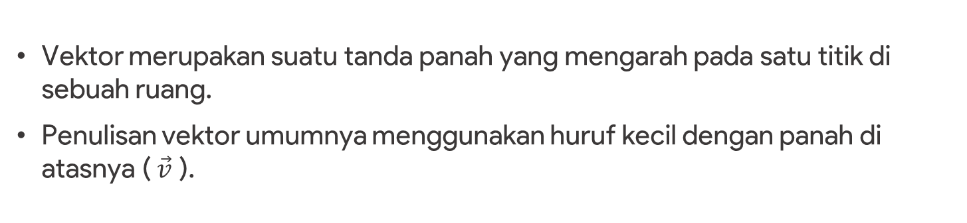
Definisi Vektor (1)
Panjang
(Magnitudo)
Arah
(Amplitudo)
Vektor merupakan suatu tanda panah yang mengarah pada satu titik di sebuah ruang.
Penulisan vektor umumnya menggunakan huruf kecil dengan panah di atasnya ( $\vec{v}$ ).

Slide 4

Definisi Vektor (2)
Secara matematika, vektor merupakan sekumpulan nilai yang berupa angka.
Misalkan, untuk kasus sistem zonasi bahan pertimbangan seorang anak dapat terdaftar dalam suatu sekolah adalah rata-rata nilai UN dan jarak rumah ke sekolah.
Nilai UN
Jarak

Slide 5
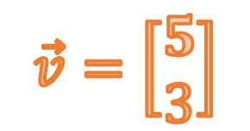
Definisi Vektor (2)
Nilai UN : 5
Jarak : 3 km
$$\vec{v}=\left[\begin{aligned}5 \\ 3\end{aligned}\right]$$

Slide 6
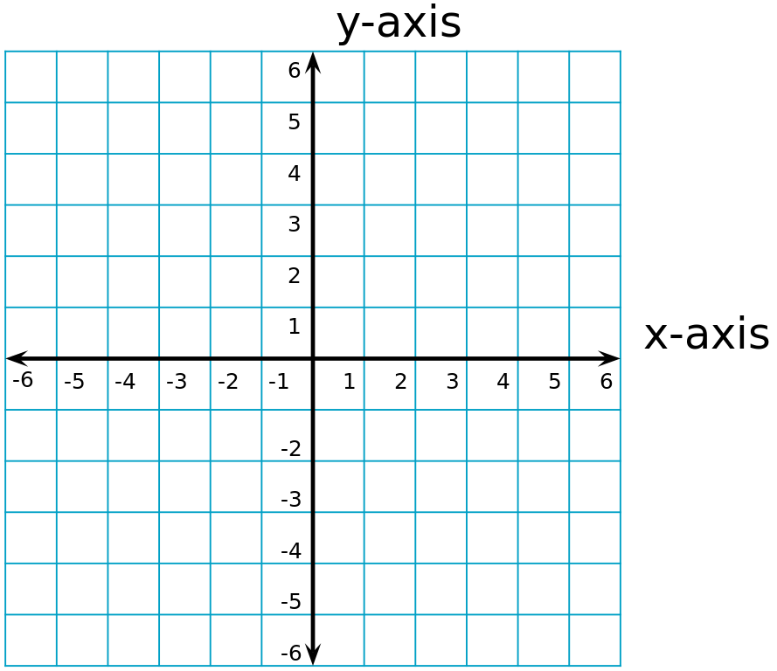

Vektor Dua Dimensi (2D)
$$\vec{v}=\left[\begin{aligned}5 \\ 3\end{aligned}\right]$$

Slide 7

Vektor Dua Dimensi (2D)
$$\vec{v}=\left[\begin{aligned}5 \\ 3\end{aligned}\right]$$
Panjang Vektor (Magnitudo):
$$\left\|\vec{v}\right\|=\sqrt{5^{2}+3^{2}}=5.8$$
5.8

Slide 8

Penjumlahan Vektor
Arah angin
Arah pesawat
Arah pesawat
sebenarnya
?

Slide 9
Penjumlahan Vektor
Arah pesawat
Arah angin

Slide 10


Penjumlahan Vektor
$$\vec{v}$$
$$\vec{w}$$

Slide 11

Penjumlahan Vektor
Penjumlahan vektor dilakukan dengan menjumlahkan setiap componen pada dua atau lebih vektor.
$$\vec{v}=\left[\begin{aligned}3 \\ 0\end{aligned}\right]$$
$$\vec{w}=\left[\begin{aligned}−3 \\ −3\end{aligned}\right]$$

Slide 12
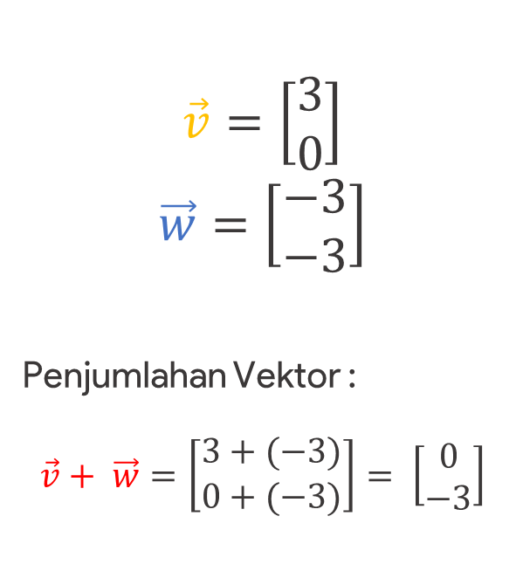
Penjumlahan Vektor
Penjumlahan vektor dilakukan dengan menjumlahkan setiap componen pada dua atau lebih vektor.
$$\vec{v}=\left[\begin{aligned}3 \\ 0\end{aligned}\right]$$
$$\vec{w}=\left[\begin{aligned}−3 \\ −3\end{aligned}\right]$$
Penjumlahan Vektor :
$$\vec{v}+ \vec{w}=\left[\begin{aligned}3+(−3) \\ 0+(−3)\end{aligned}\right]= \left[\begin{aligned}0 \\ −3\end{aligned}\right]$$

Slide 13
Perkalian Vektor
Vektor dengan Skalar
Vektor dengan Vektor
Perkalian Titik
(Dot Product)
Perkalian Silang
(Cross Product)

Slide 14
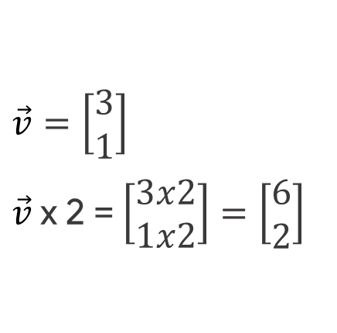
Vektor dengan Skalar
Perkalian vektor dengan skalar hanya mengubah panjang vektor (magnitudo), tidak mengubah arah vektor.
$$\vec{v}=\left[\begin{aligned}3 \\ 1\end{aligned}\right]$$
$\vec{v}$ x 2 = $\left[\begin{aligned}3x2 \\ 1x2\end{aligned}\right]=\left[\begin{aligned}6 \\ 2\end{aligned}\right]$

Slide 15

Perkalian Titik (Dot Product)
Perkalian titik antara dua vektor menghasilkan nilai skalar.
Misalkan, penjualan hari ini berhasil menjual 3 pensil dengan harga 10 per satuan dan 2 penghapus dengan harga 5 per satuan. Maka total keuntungan penjualan dapat diketahui dengan perkalian titik antara vektor barang dan vektor harga.
$$\vec{v}=\left[\begin{aligned}3 \\ 2\end{aligned}\right] \vec{w}=\left[\begin{aligned}10 \\ 5\end{aligned}\right]$$
$\vec{v}$ . $\vec{w}= \begin{matrix}(3x10) \\ + \\ (2x5)\end{matrix}=30+10=40$

Slide 16
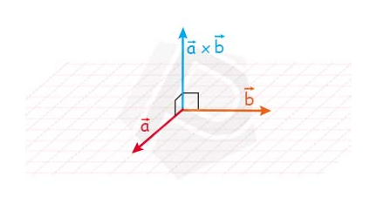
Perkalian Silang (Cross Product)
Perkalian silang menghasilkan vektor baru yang tegak lurus dengan vektor-vektor tersebut pada Dimensi Tiga (3D).

Slide 17

Perkalian Silang (Cross Product)
$$\vec{v}=\left[\begin{aligned}1 \\ 2 \\ 3\end{aligned}\right] \vec{w}=\left[\begin{aligned}3 \\ 2 \\ 1\end{aligned}\right]$$
$\vec{v}$ x $\vec{w}$ = $\left[\begin{aligned}\left(2x1\right)−(3x2) \\ \\ \end{aligned}\right]$

Slide 18

Perkalian Silang (Cross Product)
$$\vec{v}=\left[\begin{aligned}1 \\ 2 \\ 3\end{aligned}\right] \vec{w}=\left[\begin{aligned}3 \\ 2 \\ 1\end{aligned}\right]$$
$\vec{v}$ x $\vec{w}$ = $\left[\begin{aligned}\left(2x1\right)−(3x2) \\ \left(3x3\right)−(1x1) \\ \end{aligned}\right]$

Slide 19

Perkalian Silang (Cross Product)
$$\vec{v}=\left[\begin{aligned}1 \\ 2 \\ 3\end{aligned}\right] \vec{w}=\left[\begin{aligned}3 \\ 2 \\ 1\end{aligned}\right]$$
$\vec{v}$ x $\vec{w}$ = $\left[\begin{aligned}\left(2x1\right)−(3x2) \\ \left(3x3\right)−(1x1) \\ \left(1x2\right)−(2x3)\end{aligned}\right]$ = $\left[\begin{aligned}2−6 \\ 9−1 \\ 2−6\end{aligned}\right]=\left[\begin{aligned}−4 \\ 8 \\ −4\end{aligned}\right]$

Slide 20
Vektor
Praktikum Lab

Slide 21
Matriks
Bagian 2

Slide 22
Matriks
Vektor-vektor direpresentasikan dalam bentuk matriks.
Matriks adalah sebuah array berisi angka yang disusun menjadi baris dan kolom.
Penulisan matriks umumnya menggunakan huruf kapital (A).

Slide 23
Matriks
Misalkan, untuk kasus sistem zonasi bahan pertimbangan seorang anak dapat terdaftar dalam suatu sekolah adalah rata-rata nilai UN dan jarak rumah ke sekolah.
Nilai UN
Jarak

Slide 24
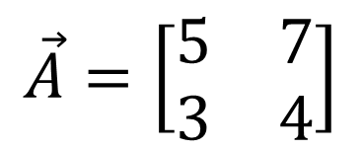
Matriks
Nilai UN: 5
Nilai UN
Jarak: 3 km
$$\vec{A}=\left[\begin{matrix}5 & 7 \\ 3 & 4\end{matrix}\right]$$
Nilai UN: 7
Jarak
Jarak: 4 km

Slide 25

Penjumlahan Matriks
Operasi penjumlahan pada matriks dilakukan pada matriks dengan ukuran yang sama (ukuran baris dan kolom).
$$A= \left[\begin{matrix}3 & 5 & 1 \\ 1 & 4 & 3\end{matrix}\right] B= \left[\begin{matrix}2 & −2 & 4 \\ −1 & 3 & 1\end{matrix}\right]$$
A + B = $\left[\begin{matrix}3+2 & 5+(−2) & 1+4 \\ 1+(−1) & 4+3 & 3+1\end{matrix}\right]$
A + B = $\left[\begin{matrix}5 & 3 & 5 \\ 0 & 7 & 4\end{matrix}\right]$

Slide 26
Perkalian Matriks
Matriks dengan Skalar
Matriks dengan Matriks

Slide 27
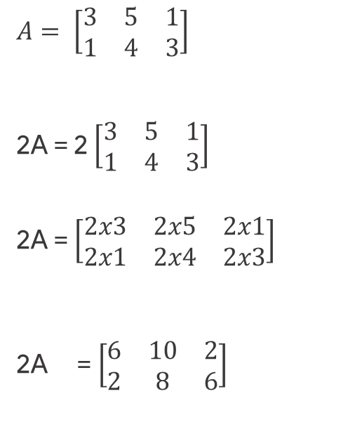
Perkalian Matriks dengan Skalar
Perkalian matriks dengan skalar merepresentasikan transformasi matriks “Scaling”.
$$A= \left[\begin{matrix}3 & 5 & 1 \\ 1 & 4 & 3\end{matrix}\right]$$
2A = 2 $\left[\begin{matrix}3 & 5 & 1 \\ 1 & 4 & 3\end{matrix}\right]$
2A = $\left[\begin{matrix}2x3 & 2x5 & 2x1 \\ 2x1 & 2x4 & 2x3\end{matrix}\right]$
2A = $\left[\begin{matrix}6 & 10 & 2 \\ 2 & 8 & 6\end{matrix}\right]$

Slide 28
Perkalian Matriks dengan Matriks
Pada perkalian antar matriks, ukuran kolom matriks pertama harus sama dengan ukuran baris pada matriks kedua.
Ukuran matriks hasil dari operasi ini adalah ukuran baris matriks pertama dan ukuran kolom matriks kedua.

Slide 29
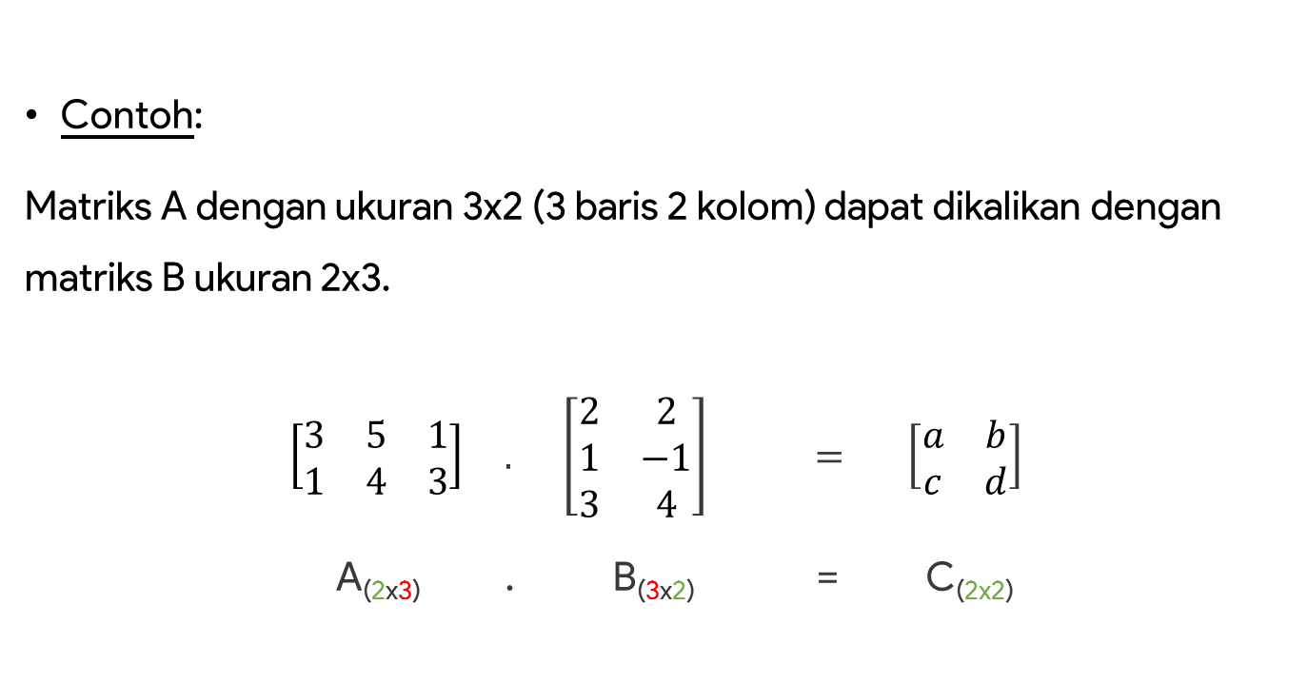
Perkalian Matriks dengan Matriks
Contoh:
Matriks A dengan ukuran 3x2 (3 baris 2 kolom) dapat dikalikan dengan matriks B ukuran 2x3.
$\left[\begin{matrix}3 & 5 & 1 \\ 1 & 4 & 3\end{matrix}\right] . \left[\begin{matrix}2 & 2 \\ 1 & −1 \\ 3 & 4\end{matrix}\right] = \left[\begin{matrix}a & b \\ c & d\end{matrix}\right]$
A_{(2x3)} . B_{(3x2)} = C_{(2x2)}

Slide 30
Perkalian Matriks dengan Matriks
Latihan :
A_{(3x3)} . B_{(3x2)} =
A_{(2x1)} . B_{(1x3)} =
A_{(1x2)} . B_{(1x2)} =
A_{(3x2)} . B_{(2x1)} =
A_{(2x2)} . B_{(2x2)} =
C_{(3x2)}
C_{(2x3)}
Tidak dapat dikalikan
C_{(3x1)}
C_{(2x2)}

Slide 31

Perkalian Matriks dengan Matriks
$$A= \left[\begin{matrix}3 & 5 & 1 \\ 1 & 4 & 3\end{matrix}\right] B=\left[\begin{matrix}2 & 2 \\ 1 & −1 \\ 3 & 4\end{matrix}\right]$$
(3x2) + (5x1) + (1x3) = 14
A . B = $\left[\begin{matrix}14 & \\ & \end{matrix}\right]$

Slide 32

Perkalian Matriks dengan Matriks
$$A= \left[\begin{matrix}3 & 5 & 1 \\ 1 & 4 & 3\end{matrix}\right] B=\left[\begin{matrix}2 & 2 \\ 1 & −1 \\ 3 & 4\end{matrix}\right]$$
(3x2) + (5x(-1)) + (1x4) = 5
A . B = $\left[\begin{matrix}14 & 5 \\ & \end{matrix}\right]$

Slide 33

Perkalian Matriks dengan Matriks
$$A= \left[\begin{matrix}3 & 5 & 1 \\ 1 & 4 & 3\end{matrix}\right] B=\left[\begin{matrix}2 & 2 \\ 1 & −1 \\ 3 & 4\end{matrix}\right]$$
(1x2) + (4x1) + (3x3) = 15
A . B = $\left[\begin{matrix}14 & 5 \\ \text{15} & \end{matrix}\right]$

Slide 34

Perkalian Matriks dengan Matriks
$$A= \left[\begin{matrix}3 & 5 & 1 \\ 1 & 4 & 3\end{matrix}\right] B=\left[\begin{matrix}2 & 2 \\ 1 & −1 \\ 3 & 4\end{matrix}\right]$$
(1x2) + (4x(-1)) + (3x4) = 10
A . B = $\left[\begin{matrix}14 & 5 \\ \text{15} & \text{10}\end{matrix}\right]$

Slide 35
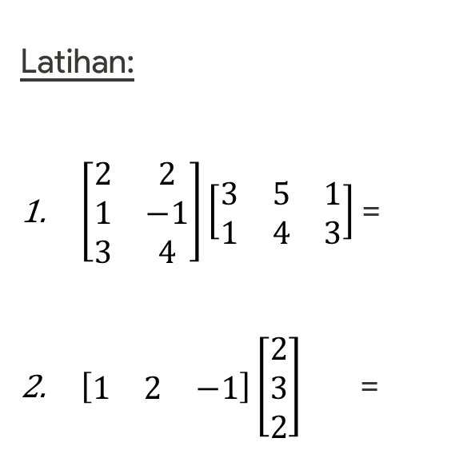

Perkalian Matriks dengan Matriks
Latihan:
$\left[\begin{matrix}2 & 2 \\ 1 & −1 \\ 3 & 4\end{matrix}\right]\left[\begin{matrix}3 & 5 & 1 \\ 1 & 4 & 3\end{matrix}\right]$ =
$\left[\begin{matrix}1 & 2 & −1\end{matrix}\right]\left[\begin{matrix}2 \\ 3 \\ 2\end{matrix}\right]$ =
$$\left[\begin{matrix}8 & 18 & 8 \\ 2 & 1 & −2 \\ 13 & 23 & 15\end{matrix}\right]$$
$$\left[6\right]$$

Slide 36

Invers Matriks
Penulisan invers matriks menggunakan pangkat negatif satu ($M^{−1}$)
Contoh invers matriks ukuran 2x2 :
B = $\left[\begin{matrix}2 & 3 \\ 1 & 4\end{matrix}\right]$
$B^{−1}= \frac{1}{\left(2x4\right)−(3x1)}\left[\begin{matrix}4 & −3 \\ −1 & 2\end{matrix}\right]$

Slide 37

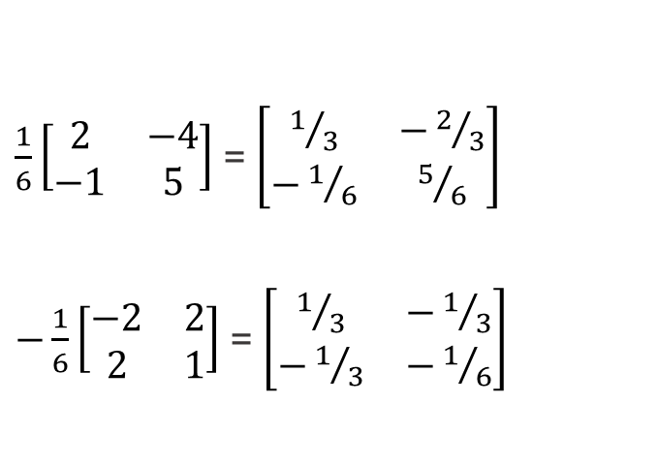
Invers Matriks
Latihan:
A = $\left[\begin{matrix}5 & 4 \\ 1 & 2\end{matrix}\right]$ , ${ A}^{−1} =$
B = $\left[\begin{matrix}−2 & 2 \\ 2 & 1\end{matrix}\right]$ , $B^{−1} =$
$\frac{1}{6}\left[\begin{matrix}2 & −4 \\ −1 & 5\end{matrix}\right]$ = $\left[\begin{matrix}1/3 & −2/3 \\ −1/6 & 5/6\end{matrix}\right]$
$−\frac{1}{6}\left[\begin{matrix}−2 & 2 \\ 2 & 1\end{matrix}\right]$ = $\left[\begin{matrix}1/3 & −1/3 \\ −1/3 & −1/6\end{matrix}\right]$

Slide 38

Transpose Matriks
Transpose matriks merupakan transformasi baris dan kolom pada matriks.
Transpose Matriks A_{(3x2)} adalah A_{(2x3)}
Contoh :
$A= \left[\begin{matrix}3 & 5 & 1 \\ 1 & 4 & 3\end{matrix}\right]$
$A^{T}= \left[\begin{matrix}3 & 1 \\ 5 & 4 \\ 1 & 3\end{matrix}\right]$

Slide 39
Matriks
Praktikum Lab

Slide 40

EigenValues dan EigenVector
Hasil transformasi vektor $\vec{v}$ dengan matriks transformasi A adalah memperbesar panjang vektor $\vec{v}$ tetapi tidak mengubah arahnya.
A = $\left[\begin{matrix}2 & 0 \\ 0 & 2\end{matrix}\right] \vec{v}=\left[\begin{aligned}1 \\ 0\end{aligned}\right]$
A$\vec{v}$ = $\left[\begin{matrix}2 & 0 \\ 0 & 2\end{matrix}\right].\left[\begin{aligned}1 \\ 0\end{aligned}\right]$ = $\left[\begin{aligned}2 \\ 0\end{aligned}\right]$

Slide 41
EigenValues dan EigenVector
Hasil transformasi vektor $\vec{v}$ dengan matriks transformasi A adalah memperbesar panjang vektor $\vec{v}$ tetapi tidak mengubah arahnya.
A = $\left[\begin{matrix}2 & 0 \\ 0 & 2\end{matrix}\right] \vec{v}=\left[\begin{aligned}1 \\ 0\end{aligned}\right]$
A$\vec{v}$ = $\left[\begin{matrix}2 & 0 \\ 0 & 2\end{matrix}\right].\left[\begin{aligned}1 \\ 0\end{aligned}\right]$ = $\left[\begin{aligned}2 \\ 0\end{aligned}\right]$

Slide 42


EigenValues dan EigenVector
Transformasi vektor $\vec{v}$ dengan matriks A adalah sama dengan transformasi vektor $\vec{v}$ dengan skalar λ .
A = $\left[\begin{matrix}2 & 0 \\ 0 & 2\end{matrix}\right] \vec{v}=\left[\begin{aligned}1 \\ 0\end{aligned}\right]$
A$\vec{v}$ = $\left[\begin{matrix}2 & 0 \\ 0 & 2\end{matrix}\right].\left[\begin{aligned}1 \\ 0\end{aligned}\right]$ = $\left[\begin{aligned}2 \\ 0\end{aligned}\right]$
$2 x\left[\begin{aligned}1 \\ 0\end{aligned}\right]=\left[\begin{aligned}2 \\ 0\end{aligned}\right]$
λ
A$\vec{v}$ = λ$\vec{v}$

Slide 43
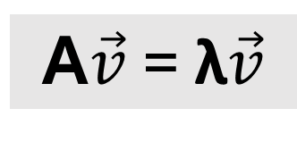

EigenValues dan EigenVector
Matriks A = $\left[\begin{matrix}2 & 0 \\ 0 & 2\end{matrix}\right] Vektor \vec{v}=\left[\begin{aligned}1 \\ 0\end{aligned}\right] \text{Skalar} \text{λ}\text{ = 2}$
EigenVector
A$\vec{v}$ = λ$\vec{v}$
EigenValue

Slide 44

EigenValues dan EigenVector
Satu matriks dapat memiliki lebih dari satu pasangan EigenVector dan EigenValue.
A = $\left[\begin{matrix}2 & 0 \\ 0 & 2\end{matrix}\right] \vec{v}=\left[\begin{aligned}0 \\ 1\end{aligned}\right]$
A$\vec{v}$ = $\left[\begin{matrix}2 & 0 \\ 0 & 2\end{matrix}\right].\left[\begin{aligned}0 \\ 1\end{aligned}\right]$ = $\left[\begin{aligned}0 \\ 2\end{aligned}\right]$
$2 x\left[\begin{aligned}0 \\ 1\end{aligned}\right]=\left[\begin{aligned}0 \\ 2\end{aligned}\right]$
λ
A$\vec{v}$ = λ$\vec{v}$

Slide 45
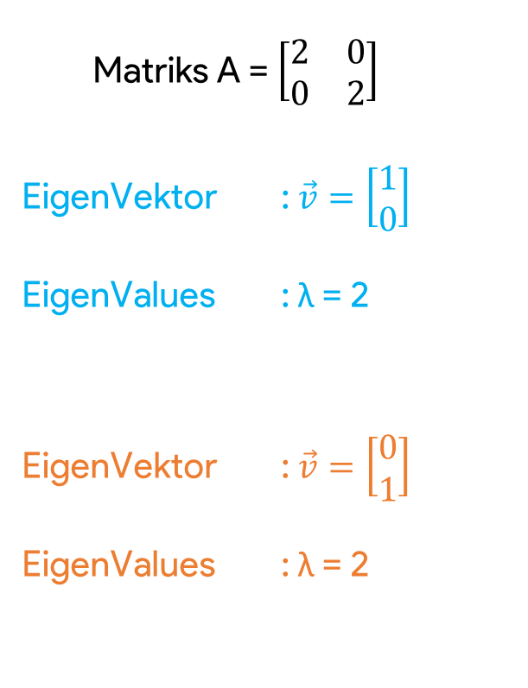
EigenValues dan EigenVector
Matriks A = $\left[\begin{matrix}2 & 0 \\ 0 & 2\end{matrix}\right]$
EigenVektor : $\vec{v}=\left[\begin{aligned}1 \\ 0\end{aligned}\right]$
EigenValues : $\text{λ}\text{ = 2}$
EigenVektor : $\vec{v}=\left[\begin{aligned}0 \\ 1\end{aligned}\right]$
EigenValues : $\text{λ}\text{ = 2}$

Slide 46
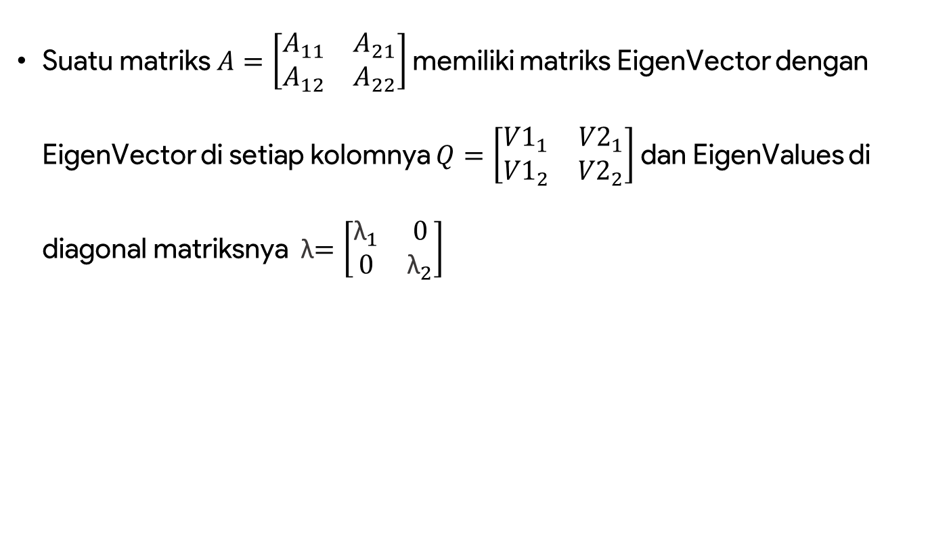
EigenValues dan EigenVector
Suatu matriks $A=\left[\begin{matrix}A_{11} & A_{21} \\ A_{12} & A_{22}\end{matrix}\right]$ memiliki matriks EigenVector dengan EigenVector di setiap kolomnya $Q=\left[\begin{matrix}{V1}_{1} & {V2}_{1} \\ {V1}_{2} & {V2}_{2}\end{matrix}\right]$dan EigenValues di diagonal matriksnya λ$=\left[\begin{matrix}{\text{λ}}_{1} & 0 \\ 0 & {\text{λ}}_{2}\end{matrix}\right]$

Slide 47
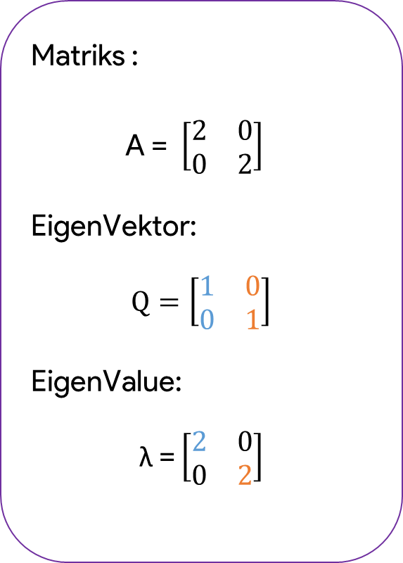
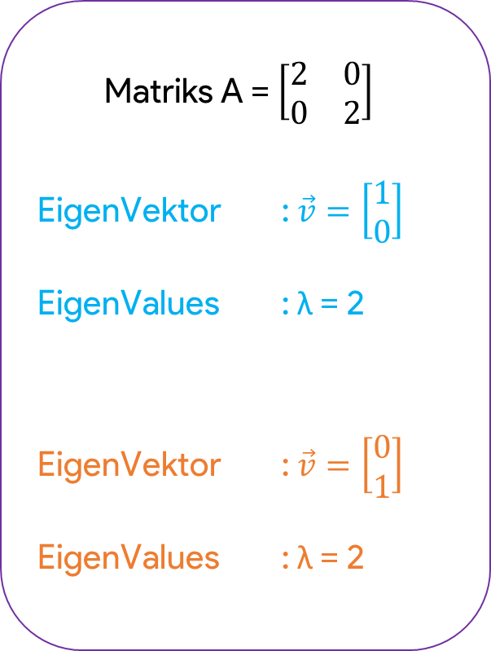
EigenValues dan EigenVector
Matriks A = $\left[\begin{matrix}2 & 0 \\ 0 & 2\end{matrix}\right]$
EigenVektor : $\vec{v}=\left[\begin{aligned}1 \\ 0\end{aligned}\right]$
EigenValues : $\text{λ}\text{ = 2}$
EigenVektor : $\vec{v}=\left[\begin{aligned}0 \\ 1\end{aligned}\right]$
EigenValues : $\text{λ}\text{ = 2}$
Matriks :
A = $\left[\begin{matrix}2 & 0 \\ 0 & 2\end{matrix}\right]$
EigenVektor:
$$Q=\left[\begin{matrix}1 & 0 \\ 0 & 1\end{matrix}\right]$$
EigenValue:
$$\text{λ}\text{ =}\left[\begin{matrix}2 & 0 \\ 0 & 2\end{matrix}\right]$$

Slide 48
EigenVektor dan EigenValue
Praktikum Lab

